Slide 3
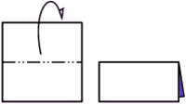
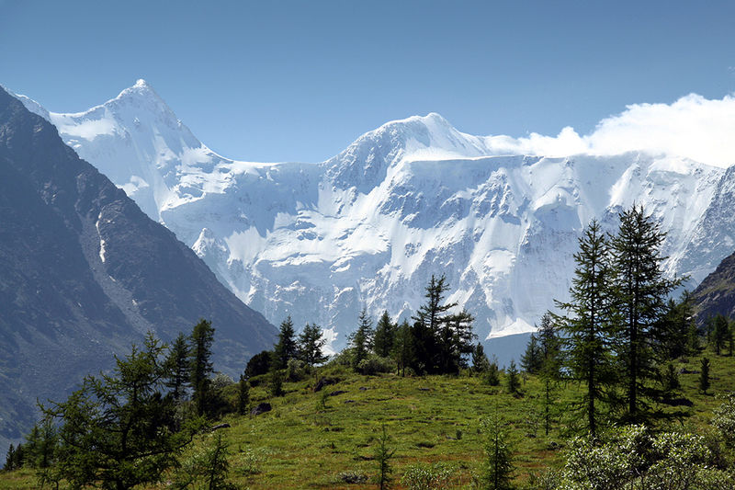
Гора - возвышенность.
Гора

Slide 4
Долина –впадина среди гор.
Долина.

Slide 5
Приём изготовления квадрата из прямоугольника
Сложи квадрат и обрежь лишнее.

Slide 6
Найди середину квадрата.
На какие геометрические фигуры разделили квадрат линии сгиба?

Slide 7
Сделаем конвертик из волшебного квадрата
Загни углы квадрата по линиям сгиба к центру

Slide 9
Базовая форма – конверт.

Slide 10
конвертик
Переверни. Закрепи углы конверта.

